Slide 1
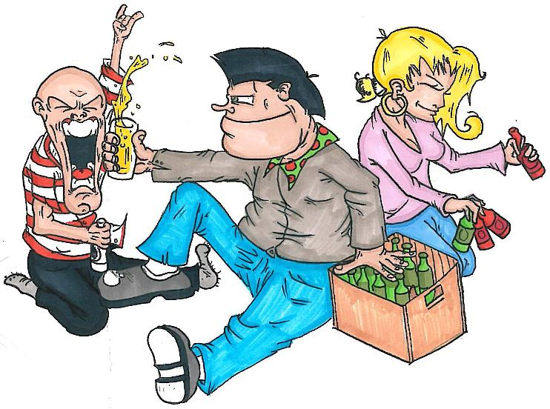
HJÆLPER FEST
TAK FOR HJÆLPEN
Hej
Tusind tak for hjælpen til årets Sports- og Sommerfest / Open Air i Vejrumbro.
Vi vil gerne sige tak for hjælpen, ved at invitere dig/jer til en fest d. 13. august 2016 kl. 18.30.
Festen foregår i et telt ved Open Air hytten, så tag tøj på efter vejret.
Håber du/i har lyst til at deltage.
Hilsen Festudvalget
Rasmus, Stefan, Jeppe og Anja
Vi sørger for mad og drikke hele aftenen
SU senest d. 8. august 2016 på SMS til:
Anja V. på 6019 4416.

